Slide 1
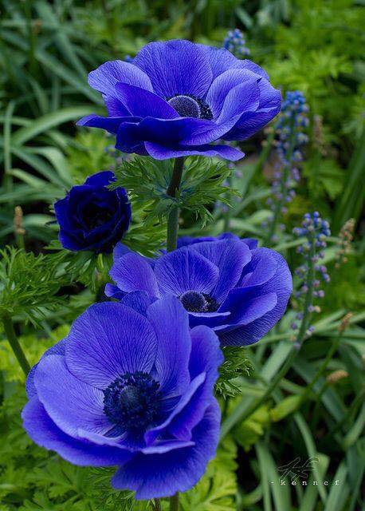
স্বাগতম

Slide 2
শিক্ষক পরিচিতি
মোঃ মিজানুর রহমান চৌধুরী সহকারী অধ্যাপক (জীববিজ্ঞান)
বিশ্বজাকের মঞ্জিল আলীয়া কামিল মাদ্রাসা
বিশ্বজাকের মঞ্জিল-৭৮২২ সদরপুর,ফরিদপুর।
মোবাইলঃ০১৮১৮২৬২৩৮৯

Slide 3
পাঠ পরিচিতি
শ্রেণিঃ নবম-দশম
বিষয়ঃ জীববিজ্ঞান অধ্যায়ঃ পঞ্চম সাধারন পাঠঃ খাদ্য, পুষ্টি এবং পরিপাক
সময়ঃ ৪৫ মিনিট। তারিখঃ ১৪/০৫/২০১৭

Slide 4
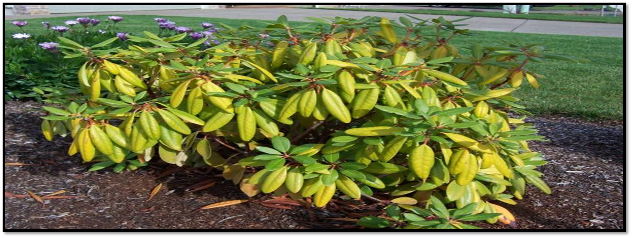
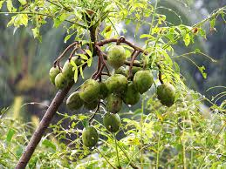
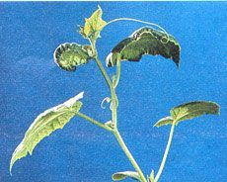
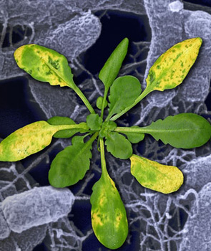
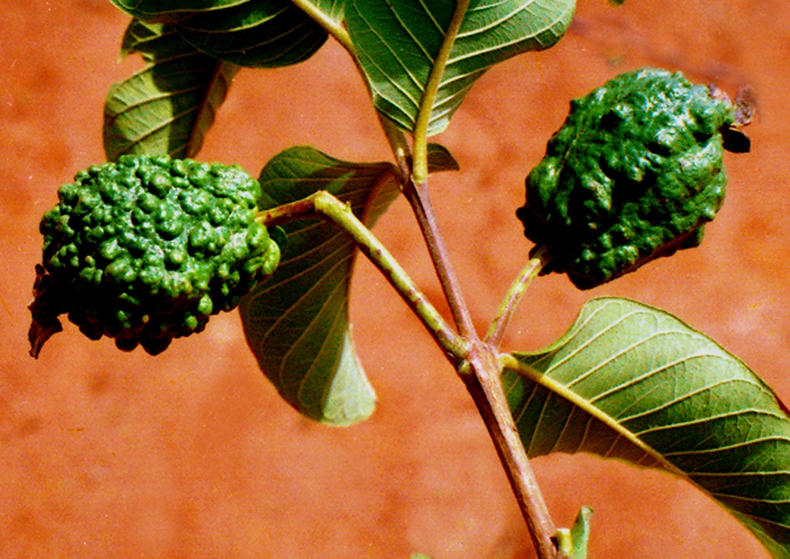
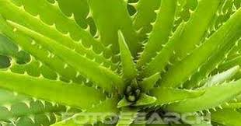
চিত্র গুলি ভাল করে লক্ষ করি

Slide 5
চিত্র গুলিতে কী দেখানো হয়েছে ?
উদ্ভিদের কোনো পুষ্টি উপাদানের অভাব হলে বিশেষ লক্ষনের মাধ্যমে উদ্ভিদ তা প্রকাশ করে ।
এই লক্ষন গুলি কে কী বলা হয় ?

Slide 6
আজকের আলোচ্য বিষয়
উদ্ভিদের পুষ্টি উপাদানের অভাব জনিত লক্ষন

Slide 7
শিখন ফল
এই পাঠ শেষে আমরা---
১। পুষ্টি উপাদানের অভাব জনিত লক্ষন কী তা বলতে পারব ।
২। প্রধান প্রধান পুষ্টি উপাদান এর অভাব জনিত লক্ষন বর্ননা করতে পারব ।
৩। ফসলের জমিনের পুষ্টি উপাদানের অভাব সনাক্ত করতে পারব ।

Slide 8
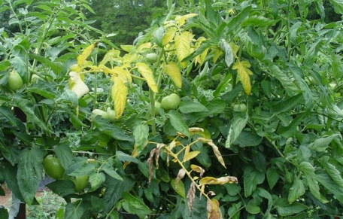
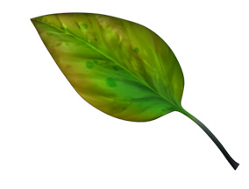
নাইট্রোজেন (N)
নাইট্রোজেনের অভাব হলে ক্লোরোফিল সৃষ্টিতে বিঘ্ন ঘটে । ফলে পাতা গুলো হলুদ হয়ে যায় ।কোষের বৃদ্ধি ও
বিভাজন হ্রাস পায় , তাই উদ্ভিদের বৃদ্ধি কমে যায় ।

Slide 9
একক কাজ
সময়ঃ ০৩ মিনিট
প্রশ্নঃ ক্লোরোসিস কী ? ব্যাখ্যা কর ।

Slide 10
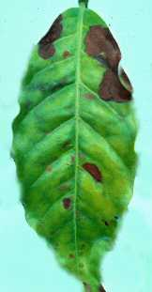
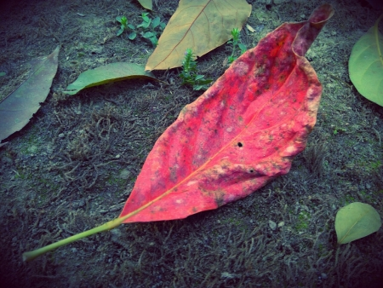
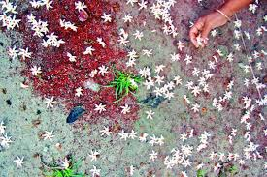
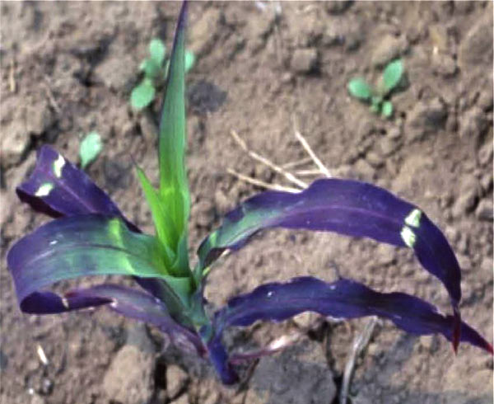
ফসফরাস (P)
ফসফরাসের অভাব হলে গাছের পাতা বেগুনি রঙ ধারন করে । পাতায় মৃত অঞ্চল সৃষ্টি হয় । পাতা, ফল ও ফল ঝরে যেতে পারে ।

Slide 11
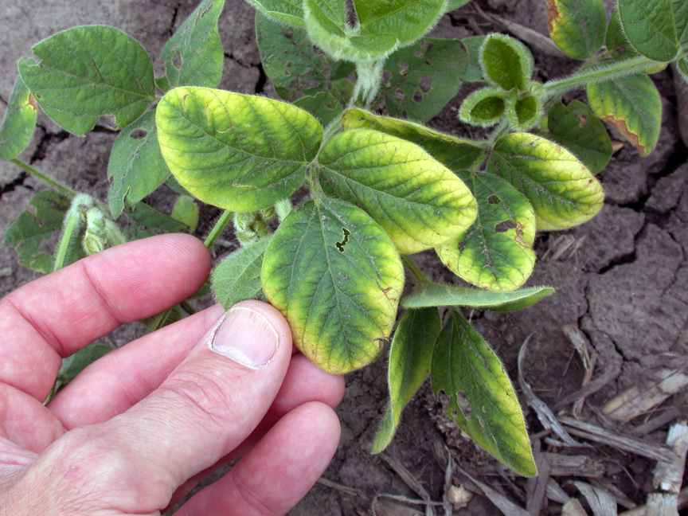
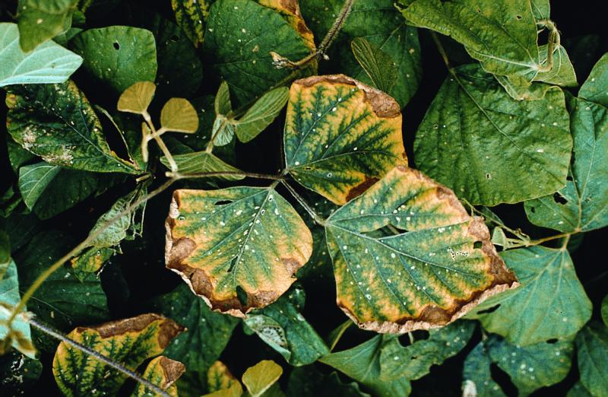
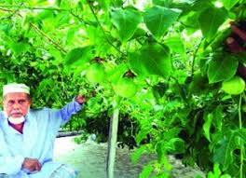
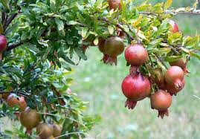
পটাশিয়াম (k)
পটাশিয়ামের অভাবে পাতার শীর্ষ ও কিনারা হলুদ হয় । পাতায় মৃত অঞ্চল সৃষ্টি হয় । উদ্ভিদের বৃদ্ধি কম হয় এবং শীর্ষ ও পার্শ মুকুল মরে যায় ।

Slide 12
জোড়ায় কাজ
সময়ঃ ০৫ মিনিট
ফসফরাস(P) ও পটাশিয়াম (K) এর অভাব জনিত লক্ষনের একটি তুলনা মুলক ছক তৈরি কর ।

Slide 13
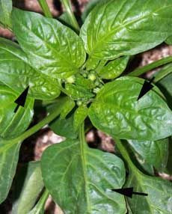
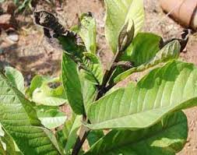
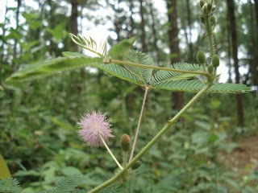
ক্যালশিয়াম (Ca)
ক্যালশিয়ামের অভাবে কচি পাতায় ক্লোরোসিস হয় , উদ্ভিদের বর্ধনশীল শীর্ষ অঞ্চল মরে যায়। ফুল ফুটার সময় উদ্ভিদের কাণ্ড শুকিয়ে যায় এবং উদ্ভিদ হঠাৎ নেতিয়ে পড়ে ।

Slide 14
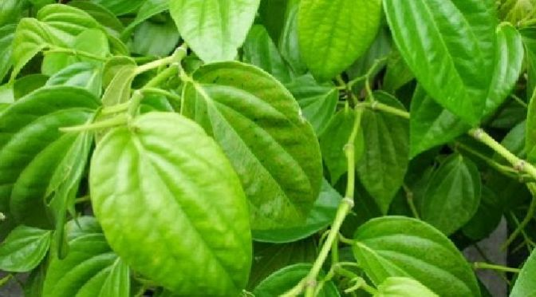
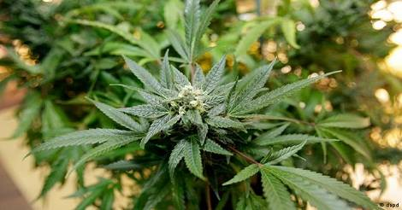
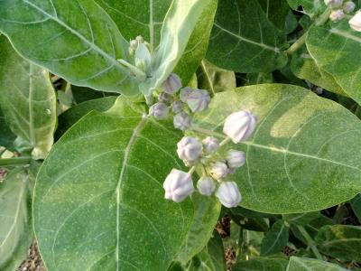
ম্যাগনেসিয়াম (Mg)
ম্যাগনেসিয়ামের অভাবে ক্লোরোফিল সংশ্লেষিত হয় না বলে সবুজ রঙ হালকা হয়ে যায় এবং সালোকস্নংশ্লেষন হার কমে যায়। পাতার সরু শিরাসমূহের মধ্যবর্তী স্থানে অধিক হারে ক্লোরোসিস হয় ।

Slide 15
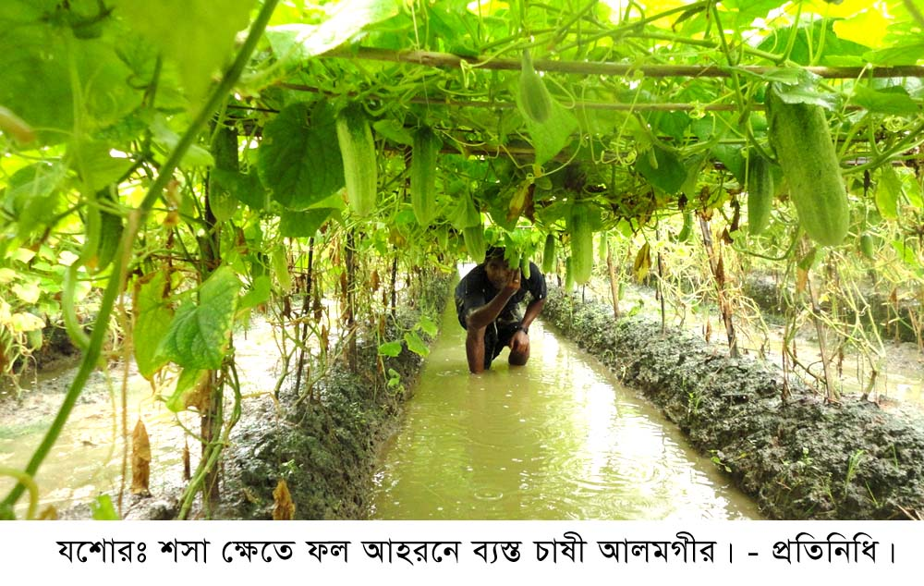
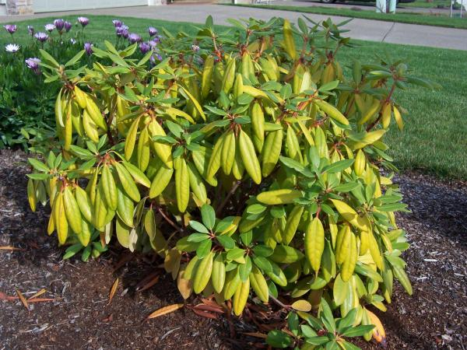
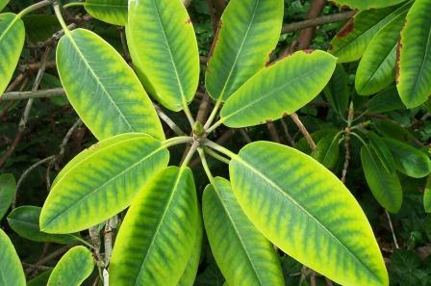
লৌহ (Fe)
লৌহের অভাবে কচি পাতার সরু শিরার মধ্যবর্তী স্থানই প্রথম হালকা হয় এবং ক্লোরোসিস হয় । কখনো কখনো সম্পূর্ণ পাতা বিবর্ণ হয়ে যায় । কান্ড দুর্বল ও ছোট হয় ।

Slide 16
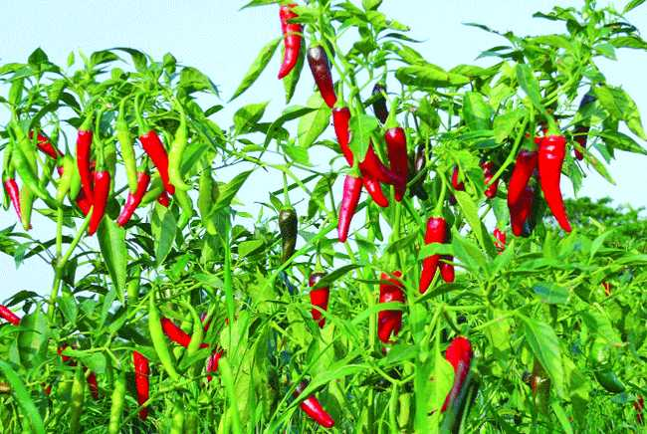
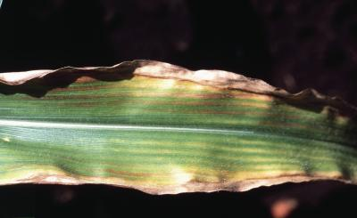
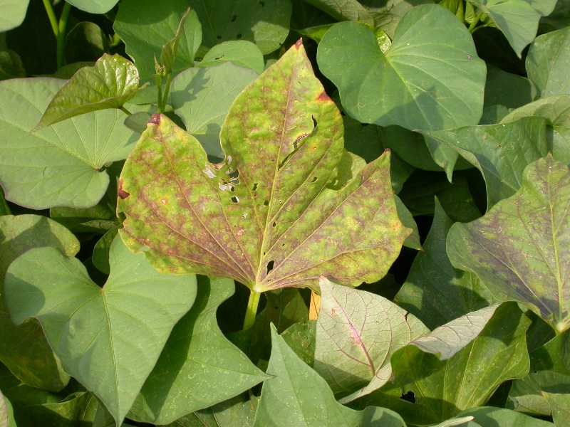
সালফার (S)
সালফারের অভাবে পাতা হালকা সবুজ হয় এবং পাতায় লাল ও বেগুনি দাগ দেখা যায় । কছি পাতা বেশী ক্লোরোসিস হয় । কান্ডের শীর্ষ মরে যায় এবং ডাইব্যাক রোগের সৃষ্টি হয় ।উদ্ভিদ খর্বাকৃতির হয় ।

Slide 17
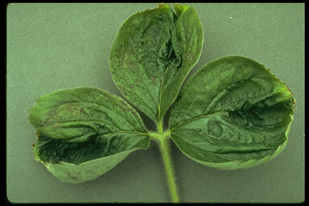
বোরন (B)
বোরনের অভাবে উদ্ভিদের বর্ধনশীল অগ্রভাগ মরে যায় । কছি পাতার বৃদ্ধি কমে যায় এবং পাতা বিকৃত হয় , কান্ড খসখসে হয়ে ফেটে যায় । ফুলের কুঁড়ির জন্ম ব্যাহত হয় ।

Slide 18
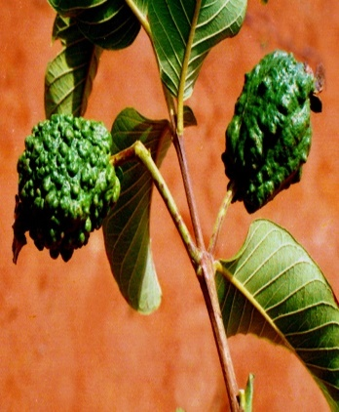
দলীয় কাজ
সময়ঃ ০৫ মিনিট
তোমাদের কে দেওয়া উদ্ভিদ নমুনাগুলোর মধ্যে কোনটিতে কোন পুষ্টি উপাদানের অভাব আছে তার একটি তালিকা তৈরি কর ।

Slide 19
মূল্যায়ন
১। উদ্ভিদে ক্লোরোসিস হয় কিসের অভাবে ?
২।উদ্ভিদের পাতা বেগুনি রং ধারন করে কিসের অভাবে?
৩। শীর্ষ ও পার্শ্ব মুকুল মরে যায় কিসের অভাবে?

Slide 20
৪। উদ্ভিদ হঠাৎ নেতিয়ে পড়ে কিসের অভাবে?
৫। সালোকসংশ্লেষন হার কমে যায় কিসের অভাবে?
৬। পাতা বিকৃত হয় কিসের অভাবে ?
৭। ডাইব্যাক রোগের সৃষ্টি হয় কিসের অভাবে ?

Slide 21
বাড়ির কাজ
বাংলাদেশের ফসলের জমিতে ইউরিয়া, টি এস পি এবং এম পি, সার এর অভাব আছে কিনা তা আমরা কী ভাবে বুঝিব, তা বর্ননা কর ।

Slide 22
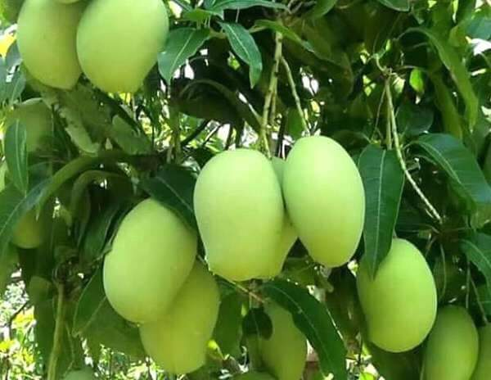
ধন্যবাদ
সবাইকে

